Slide 1
SHOW品

Slide 2
SHOW品とは？
・ Show(しょう) + 品 ->モノを見せる！
・システムの内容
手軽に商品をスキャンしてアマゾンから昇順値段で整列さ れている商品の情報を見やすく表示するシステム。
（ただし、24個など大量でまとめて販売している場合も
あるので値段を確認する時に注意が必要）

Slide 3
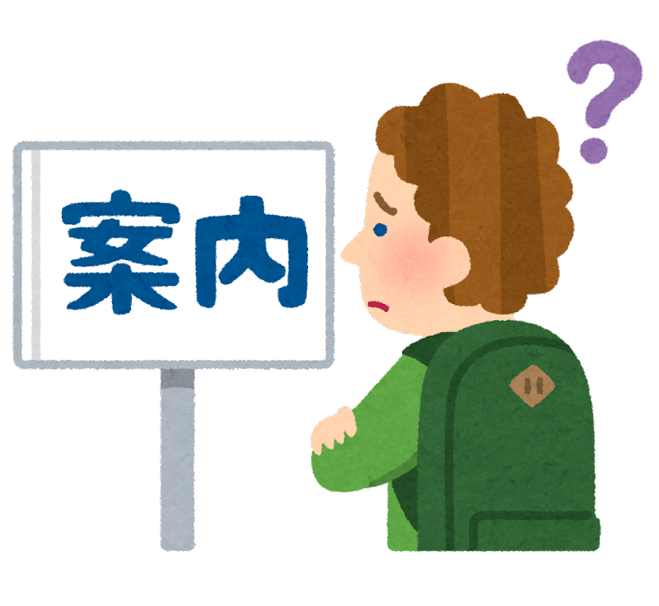


ターゲットユーザー #1
・早く情報を得たいと思う方
スマホに未熟なお年寄り
外国人（オススメ）

Slide 4
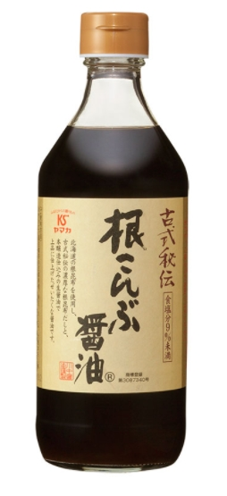
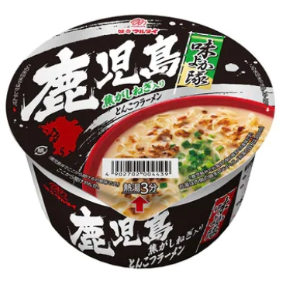
ターゲットユーザー #2
＊外国人（商品の名の漢字が手書きスタイルで書いてあったら読みにくい場合に役に立つ。
どこまで含めている文字が製品名か
活字体じゃない漢字は読みにくい外国人に役に立ちます。
忘れやすい製品名を保存できますので
後、再度商品について調べられます。

Slide 5

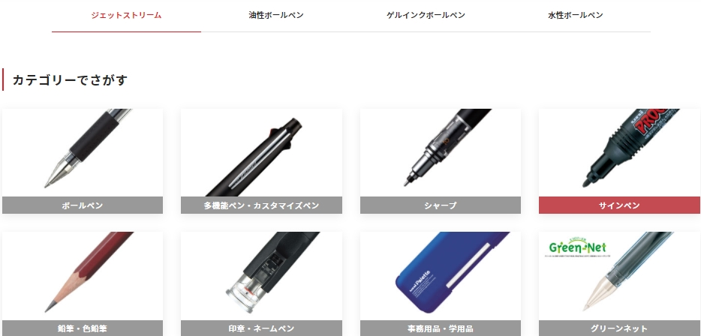
ターゲットユーザー #3
読みにくい商品の名を使っている商品を探す人。
例 「三菱UMN-S-38BKのボールペン」の情報を調べる流れ
三菱社のボルーペンー＞水性、油性、ジェル－＞ 0.38mmの商品 ー＞ 黒インクを探す
探しにくい！

Slide 6
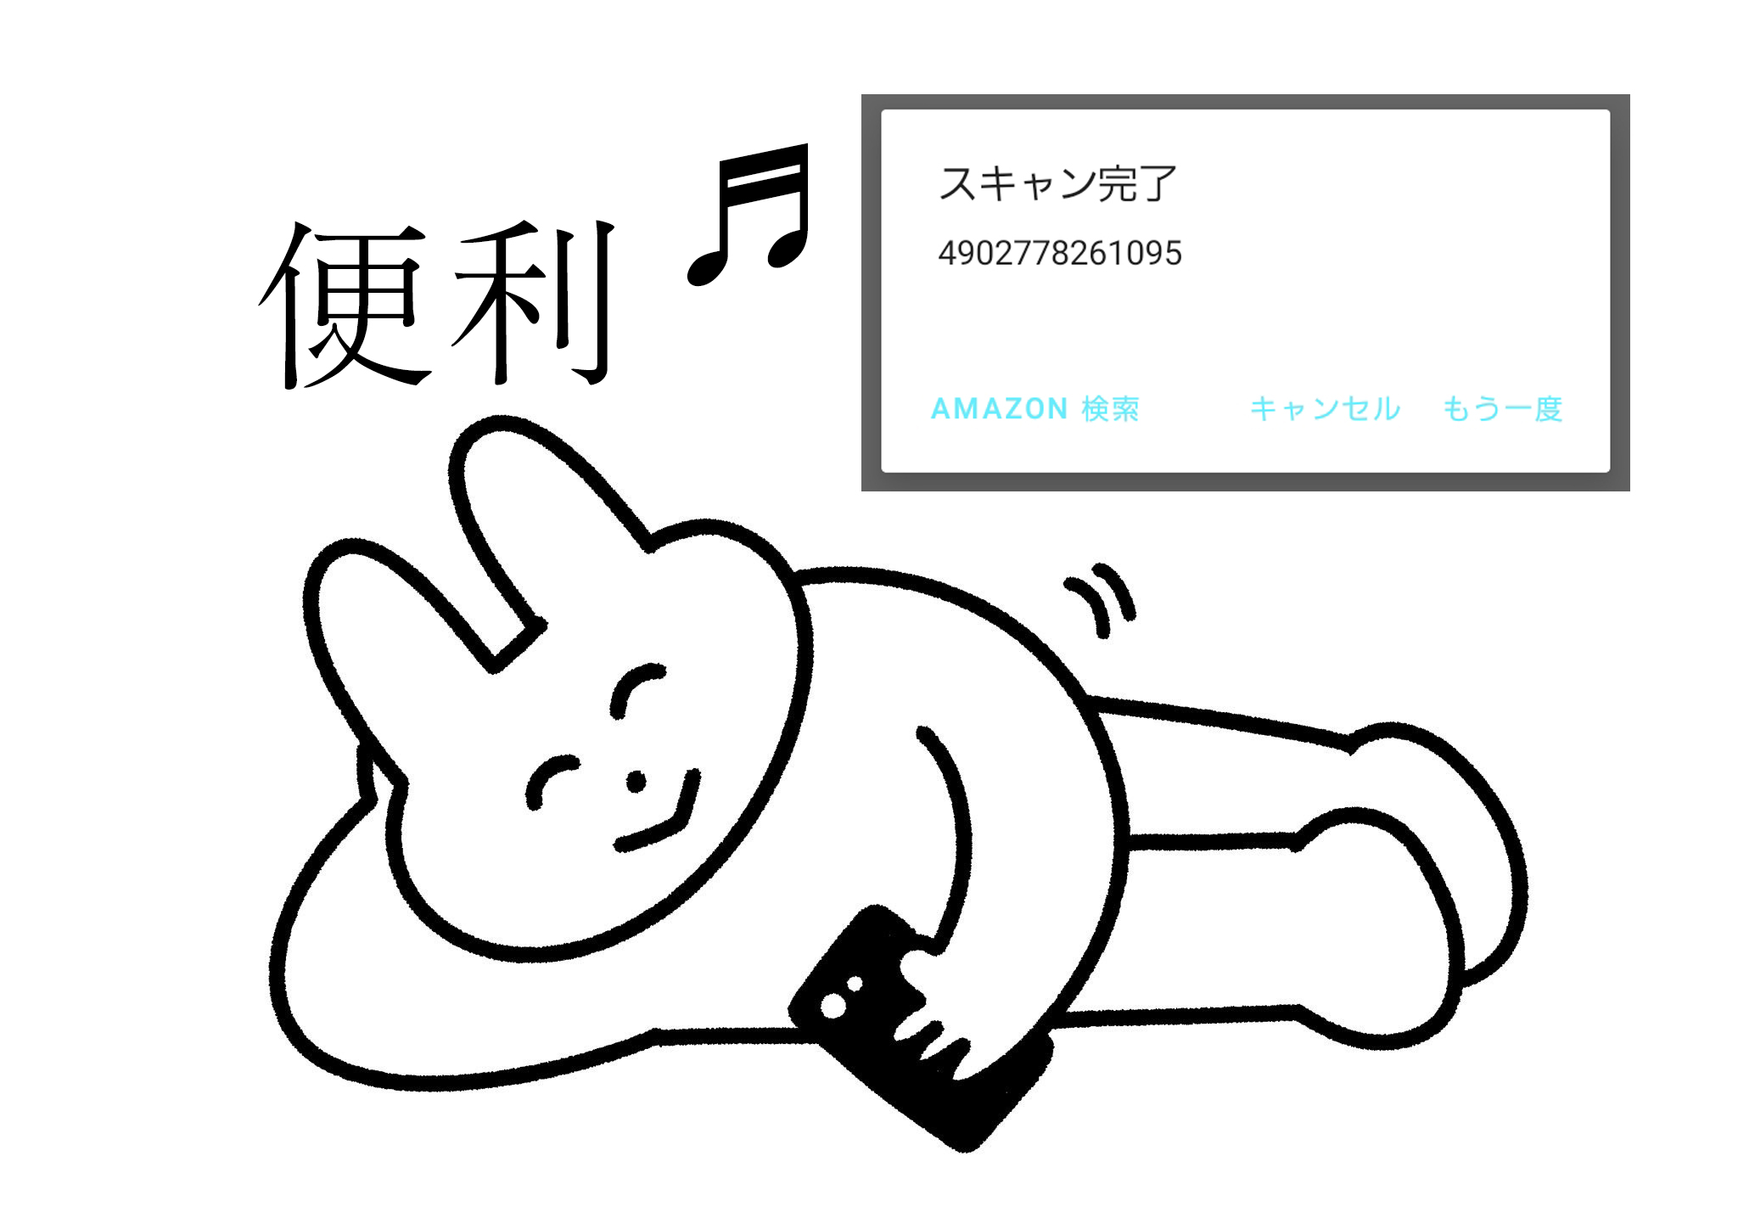
システムの使い方
・ただ商品のバーコードをスキャンしてその商品の値段や情報が
気に入ったらリストに保存ができます。
・もういらないとリストから
削除ができます。
・今すぐや後でも保存していた
リストの商品からアマゾンの
サイトに移動して購入できます。

Slide 7
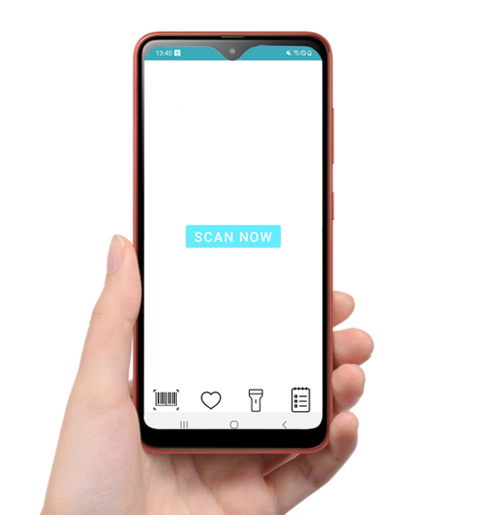
貴重なあなたの時間も
モノも大切に。

